Slide 1

SIGEM
Sistema Gestión de Equipos y Materiales del CITT DUOC
Integrantes:
Benjamín González - Matias Larenas - Constanza Pavez
Profesores:
Mabel Herrera - Juan Pablo Mellado
Equipo 5

Slide 2
Descripción del Proyecto
Nuestro proyecto consiste en el desarrollo de un sistema de control de inventario para materiales y equipos del CITT. Este sistema permitirá gestionar de manera eficiente el inventario, controlar las solicitudes y préstamos de materiales, asignando responsables por cada equipo, y generar reportes que faciliten la supervisión y la toma de decisiones.
Con estas funcionalidades se busca mejorar la eficiencia en las solicitudes, reducir las pérdidas de materiales, optimizar el uso de los recursos existentes y simplificar la experiencia tanto de los usuarios como del personal administrativo.

Slide 3
Problemática
Como problemática, el centro enfrenta problemas en la gestión de sus materiales y equipos debido a la falta de control. La ausencia de un sistema adecuado provoca descontrol de materiales, dificulta la localización de herramientas, lo que impacta negativamente en los procesos académicos y administrativos.

Slide 4
Solución
El objetivo principal de este proyecto es diseñar e implementar un sistema de gestión de equipos y materiales que optimice el uso de los recursos del CITT. La solución busca:
Centralizar y clarificar la gestión de entradas y salidas de materiales, identificando claramente quién solicita, recibe y devuelve cada artefacto.
Asignar responsables a cada préstamo, manteniendo un seguimiento claro de quién tiene cada equipo y su ubicación.
Automatizar los procesos de solicitud, préstamo y devolución, reduciendo la carga administrativa y los errores humanos.
Disminuir las pérdidas de materiales mediante un control más preciso y trazable del stock.
Facilitar reportes mejorando la transparencia y permitiendo tomar decisiones informadas sobre el uso de recursos.
Mejorar la experiencia del usuario, permitiendo realizar solicitudes desde cualquier lugar con acceso a internet, de forma rápida y sencilla.

Slide 5
Objetivo General y Objetivos Específicos
Objetivos Específicos
El 80% de los productos deben estar registrados en el sistema al primer mes de funcionamiento.
(Definimos un número total de equipos y este es usado como base de medición.)
El 80% de las solicitudes deben ser procesadas en el sistema dentro de las primeras 2 semanas a partir de su lanzamiento.
(Pueden existir solicitudes tanto presenciales como online. del total de estas el 80% deben ser online.)
Disminuir el tiempo de gestión de las solicitudes online en un 40% en comparación a las físicas.
(Comparamos el tiempo actual que toma la gestión de una solicitud vs el tiempo que se tarda en el sistema para hacer el cálculo.)
Objetivo General
Desarrollar un sistema de control de materiales y equipos para el citt

Slide 6
Factibilidad del Proyecto APT
Factibilidad Técnica: El equipo cuenta con conocimientos en desarrollo web, bases de datos, y control de inventario. Se utilizarán tecnologías conocidas como (lenguaje que vamos a utilizar) lo que asegura un desarrollo dentro de las capacidades técnicas actuales.
Factibilidad Económica: Se aprovecharán recursos gratuitos como GitHub y Figma, por lo que no hay costos asociados al desarrollo. El proyecto no requiere infraestructura externa adicional.
Factibilidad Operativa: El sistema será implementado directamente en el entorno académico del CITT, con validaciones de usuarios (profesores y encargados). El uso del sistema optimizará los procesos actuales.

Slide 7
Requerimientos Funcionales y No Funcionales
[R-N°] | [Nombre del Requerimiento] | Tipo Requerimiento [Funcional, No Funcional] | Clasificación | Actores Relacionados
R.1 | Módulo de solicitudes en línea | Funcional | Funcional para el usuario | Stakeholders
R.2 | Gestión de Responsabilidad en Equipos | Funcional | Funcional para el usuario | Stakeholder
R.3 | Gestión de Control de Stock de equipos y materiales | Funcional | Funcional para el usuario | Administrador del sistema.
R.4 | Interfaz de usuario | Funcional | Funcional para el sistema | Stakeholder
R.5 | Gestión de daños de equipos | Funcional | Funcional para el usuario. | Administrador del sistema.
R.15 | Mantenimiento del sistema. | No Funcional | Funcional para el sistema | Equipo de desarrollo y Administrador del sistema
R.16 | Escalabilidad del Sistema | No Funcional | Funcional para el sistema | Equipo de desarrollo

Slide 8

Metodología
Se utilizará la metodología ágil SCRUM ya que nos permitirá adaptarnos rápidamente a cambios en requisitos o prioridades gracias a su flexibilidad, se trabaja con sprints el cual nos permitirá entregar reportes de manera regular gracias a su iteraciones cortas y su proceso asegurando que el producto final cumpla con las necesidades y expectativas de este gracias a su enfoque.

Slide 9
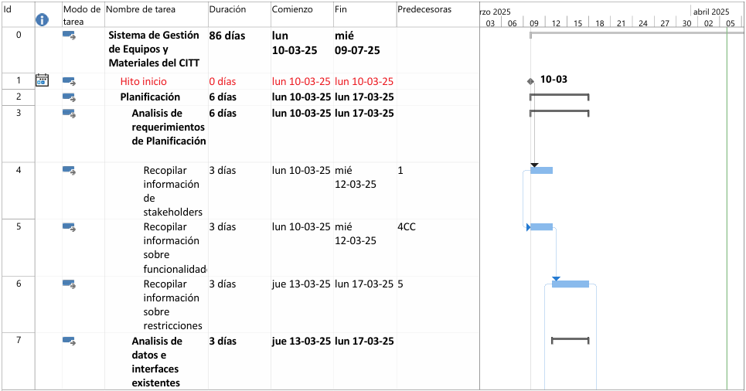
Cronograma de Actividades
Inicio: 12 de marzo de 2025
Término: 9 de julio de 2025
Duración total: 18 semanas
Entrega 1: Semana 5 Incluye análisis completo y primeros diseños
Entrega 2: Semana 10 Avance de desarrollo funcional con pruebas y validaciones
Entrega Final: Semana 14 Proyecto completo con documentación, pruebas y presentación

Slide 10
Comentario Final

Slide 11
Preguntas y Comentarios

